Slide 1
TRIẾT HỌC MÁC - LÊNIN Dành cho bậc đại học – không chuyên lý luận chính trị
TRƯỜNG ĐẠI HỌC
KINH TẾ - TÀI CHÍNH TP. HỒ CHÍ MINH
GVC: TS. Trần Quốc Hoàn
Tel: 0918987357

Slide 2
Chương II CHỦ NGHĨA DUY VẬT BIỆN CHỨNG

Slide 3
NỘI DUNG CHÍNH CỦA CHƯƠNG
VẬT CHẤT VÀ Ý THỨC
PHÉP BIỆN CHỨNG DUY VẬT
LÝ LUẬN NHẬN THỨC CỦA CHỦ NGHĨA DUY VẬT BIỆN CHỨNG
I.
II.
III.

Slide 4
I. VẬT CHẤT VÀ Ý THỨC
1. Vật chất và các hình thức tồn tại của vật chất
2. Nguồn gốc, bản chất và kết cấu của ý thức
3. Mối quan hệ giữa vật chất và ý thức

Slide 5
1. Vật chất và các hình thức tồn tại của vật chất
a.
Quan niệm của CNDT và CNDV trước C.Mác về phạm trù vật chất
b.
Cuộc CM trong KHTN cuối TKXIX đầu TKXX và sự phá sản của các quan điểm DVSH về vật chất
c.
Quan niệm của triết học Mác - Lênin về vật chất
d.
e.
Tính thống nhất vật chất của thế giới
Các hình thức tồn tại của vật chất

Slide 6

1. Vật chất và các hình thức tồn tại của vật chất
a. Quan niệm của CNDT và CNDV trước C.Mác về phạm trù vật chất
Quan niệm của CNDT
Quan niệm của CNDV
CNDT chủ quan | CNDT khách quan
Thừa nhận sự tồn tại của các sự vật, hiện tượng của thế giới nhưng lại phủ nhận đặc trưng “tự thân tồn tại” của chúng.
Thừa nhận sự tồn tại khách quan của thế giới vật chất, lấy bản thân giới tự nhiên để giải thích giới tự nhiên.

Slide 7
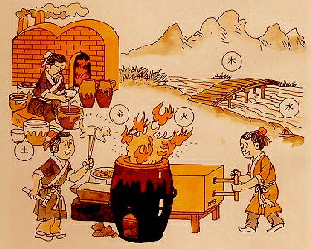
Quan niệm của CNDV trước C. Mác về vật chất
Thuyết ngũ hành: Vật chất là 5 yếu tố
KIM
THỔ
THỦY
HỎA
MỘC

Slide 8
Thuyết ngũ hành
+ Kim (kim loại) tượng trưng cho tính chất: trắng, khô, cay, phía Tây.
+ Thuỷ (nước) tượng trưng cho tính chất: đen, mặn, phía Bắc.
+ Mộc (gỗ) tượng trưng cho tính chất: xanh, chua, phía Đông.
+ Hoả (lửa) tượng trưng cho tính chất: đỏ, đắng, phía Nam.
+ Thổ (đất) tượng trưng cho tính chất: vàng, ngọt, ở giữa.

Slide 9
- Năm yếu tố tồn tại theo 2 nguyên tắc
KIM
+ Tương sinh (sinh hoá cho nhau)
Thổ sinh Kim,
Kim sinh Thuỷ,
Thuỷ sinh Mộc,
Mộc sinh Hoả,
Hoả sinh Thổ,...
THỔ
THỦY
HỎA
MỘC

Slide 10
- Năm yếu tố tồn tại theo 2 nguyên tắc
KIM
+ Tương khắc (chế ước lẫn nhau)
Thổ khắc Thuỷ,
Thuỷ khắc Hoả,
Hoả khắc Kim,
Kim khắc Mộc,
Mộc khắc Thổ...
THỔ
THỦY
HỎA
MỘC

Slide 11
- Sự liên quan của Ngũ hành với những tính chất, đặc trưng của các SV, HT

Slide 12
Ngũ hành | Thập Can | Phương hướng | Mùa | Màu sắc | Mùi vị | Tạng | Phủ | Ngũ quan | Thế đất | Sự vật
Thủy | Nhâm Quý | Bắc | Đông | Đen | Mặn | Thận | Bàng quang | Tai | Ngoằn nghèo | Nuớc
Hỏa | Bính Đinh | Nam | Hạ | Đỏ | Đắng | Tim | Ruột non | Lưỡi | Nhọn | Lửa
Thổ | Mậu Kỷ | Trung tâm | Tháng cuối mỗi mùa | Vàng | Ngọt | Lá lách | Dạ dày | Miệng | Vuông | Đất
Mộc | Giáp Ất | Đông | Xuân | Xanh | Chua | Gan | Mật | Mắt | Dài | Gỗ
Kim | Canh Tân | Tây | Thu | Trắng | Cay | Phổi | Ruột già | Mũi | TRòn | Kim loại

Slide 13
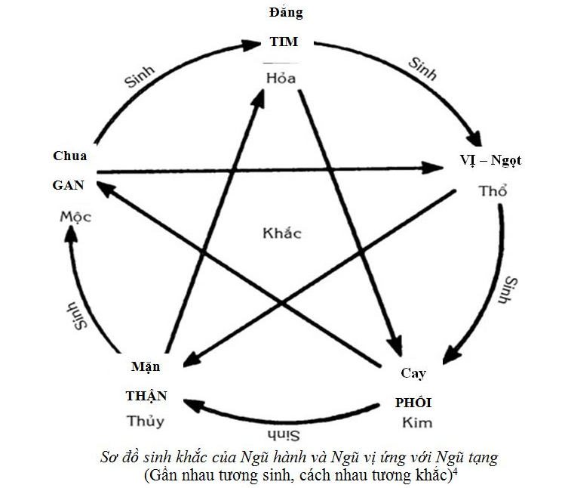
Lá lách

Slide 14
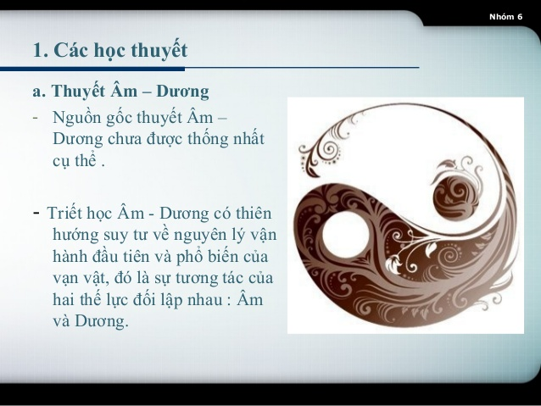
Học thuyết Âm - Dương
* Nguồn gốc: Chưa rõ ràng

Slide 15
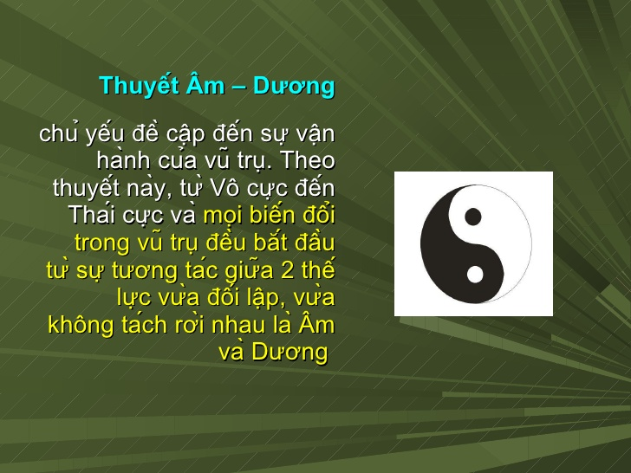
Âm + Dương = Thế giới (SV,HT)
Âm và Dương: đối lập nhau, nhưng lại liên hệ tác động lẫn nhau, thống nhất với nhau tạo nên sự vận động phát triển của sự vật

Slide 16
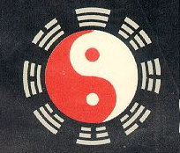
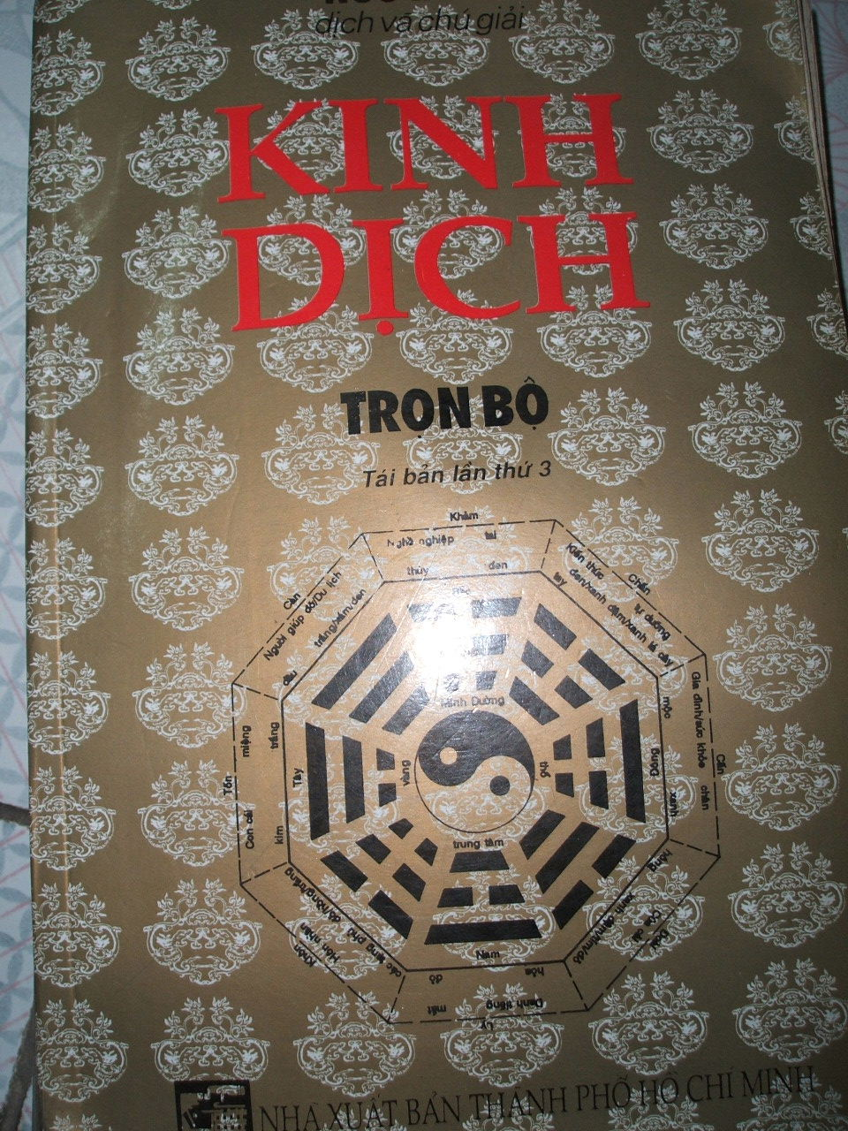
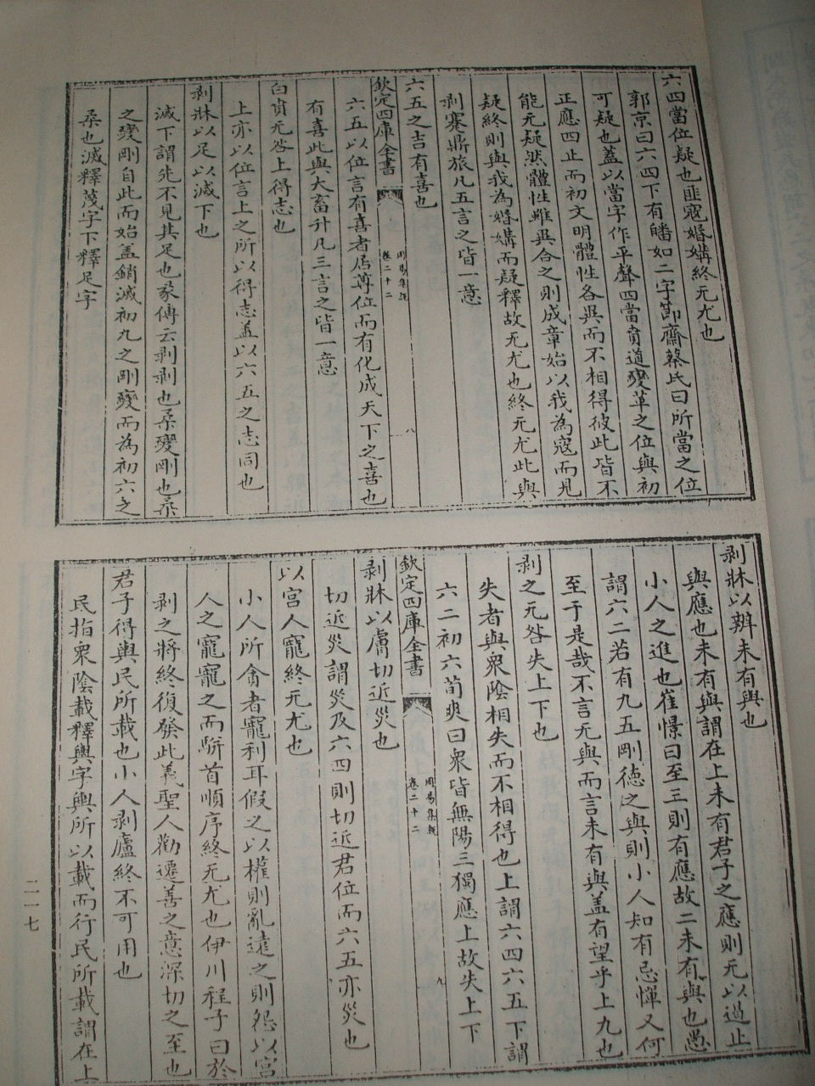
Âm Dương đồ
+ Âm thịnh => Dương suy và ngược lại.
+ Âm cùng => Dương khởi; Dương cực => Âm sinh.
+ Thuần Âm vô dưỡng; thuần dương vô sinh.
+ Trong Âm có Dương và ngược lại.
Một trang bản Chu dịch

Slide 17
Câu hỏi nhỏ
Việt Nam theo thuyết Trọng âm (Âm thịnh) hay Trọng dương (Dương thịnh)?
Tại sao?

Slide 18
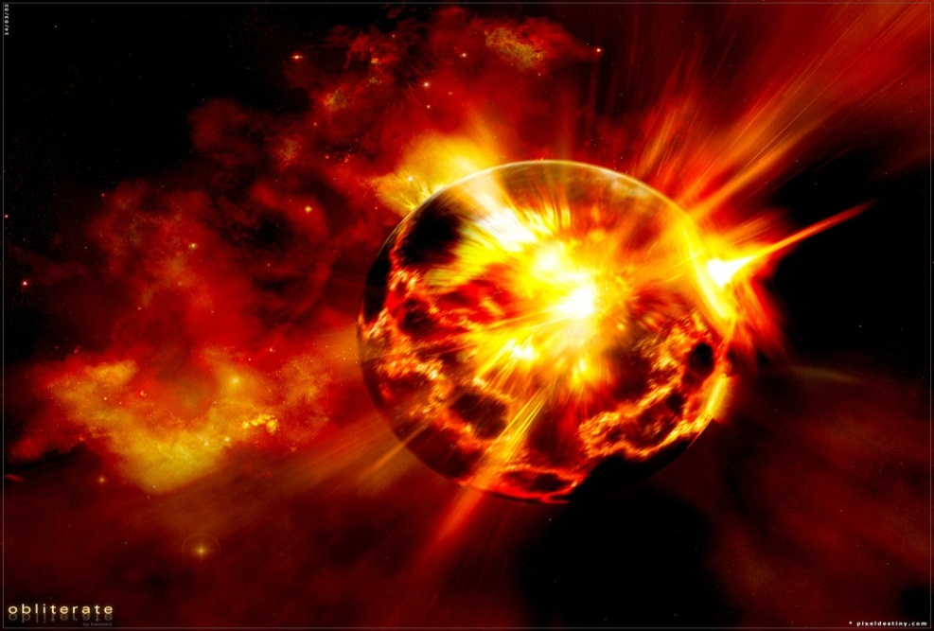

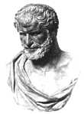

Quan niệm của CNDV trước C. Mác về vật chất
- Thời kỳ Cổ đại ở phương Tây: đồng nhất vật chất với vật thể hữu hình
Vật chất là Lửa
Heraclit
(520 -460 TCN)
Cánh ngôn của Hêraclit
Mọi cái biến đổi thành lửa và lửa thành mọi cái tựa như trao đổi vàng thành hàng hóa và ngược lại.

Slide 19
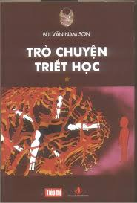

Quan niệm của CNDV trước C. Mác về vật chất
- Thời kỳ Cổ đại ở phương Tây: đồng nhất vật chất với vật thể hữu hình
Nhà triết học Anaximander
Vật chất là Không khí

Slide 20

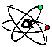
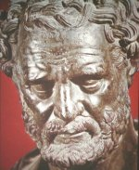
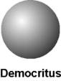
Quan niệm của CNDV trước C. Mác về vật chất
- Thời kỳ Cổ đại ở phương Tây: đồng nhất vật chất với vật thể hữu hình
Vật chất là nguyên tử
Mô hình của vật lý học hiện đại
Đê - mô - crít
460 - 370 TCN

Slide 21
Quan niệm của CNDV trước C. Mác về vật chất
- Thời kỳ Cổ đại ở phương Tây: đồng nhất vật chất với vật thể hữu hình
Vật chất là Nước
Ta let

Slide 22
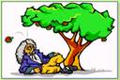
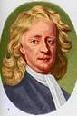

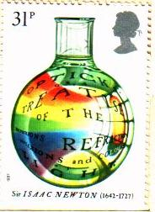
Quan niệm của CNDV trước C. Mác về vật chất
Đồng nhất vật chất với khối lượng
- Thế kỷ XV - XVIII
Vật chất
m
Isaac Newton
Xem vật chất, vận động, không gian, thời gian không có mối liên hệ nội tại với nhau.

Slide 23
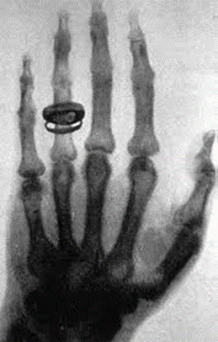
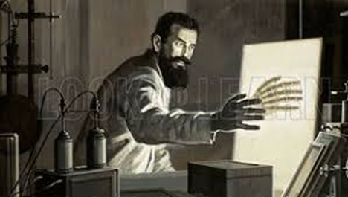
1. Vật chất và các hình thức tồn tại của vật chất
b. Cuộc CM trong KHTN cuối TKXIX đầu TKXX và sự phá sản của các quan điểm DVSH về vật chất
- Những phát minh khoa học tự nhiên:
Wilhelm Rơntgen tia X 1895
Đặt cơ sở đầu tiên bác bỏ quan niệm vật chất là nguyên tử.

Slide 24

- Những phát minh khoa học tự nhiên:
1896 - Béccơren phát hiện ra
hiện tượng phóng xạ
Khoa học chứng minh được sự tồn tại của nguyên tử và cấu tạo của nó.
1897 - Tôm xơ phát hiện ra
điện tử
1901 - Kaufman đã chứng
minh được khối lượng điện tử
Nguyên tử bị phân chia, tan rã vật chất còn không, nó là gì?

Slide 25
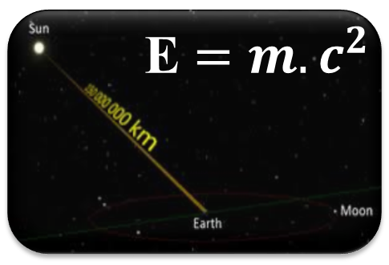
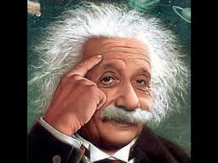
- Những phát minh khoa học tự nhiên
- 1905 - Thuyết tương đối hẹp
- 1916 - Thuyết tương đối, quan hệ giữa năng lượng với khối lượng, độ hụt khối trong chuyển động ~ c…
Không gian, thời gian, khối lượng luôn biến đổi cùng với sự vận động của vật chất.
A Anhxtanh

Slide 26
- Những phát minh khoa học tự nhiên:
1895 – 1901 nguyên tử bị
phá vỡ.
Khủng hoảng vật lý học hiện đại – “chủ nghĩa duy tâm vật lý học”.
Makhơ, Ôcvan phủ nhận sự
tồn tại của: điện tử, nguyên
tử, phân tử.
Piếc sơn: vật chất là cái phi
vật chất đang vận động
V.I.Lênin:
“Tinh thần cơ bản của vật lý học, cũng như tất cả KHTN hiện đại, sẽ chiến thắng tất cả mọi thứ khủng hoảng, nhưng với điều kiện tất yếu là CNDVBC phải thay thế CNDV siêu hình”.

Slide 27

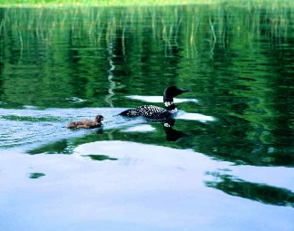
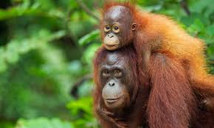

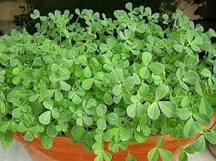
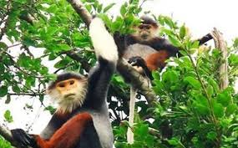
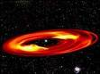

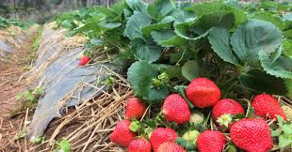
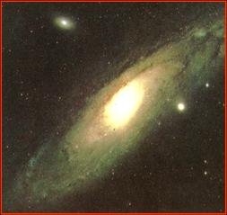
c. Quan niệm của triết học Mác - Lênin về vật chất
Quan điểm của Ăngghen
VẬT CHẤT TỒN TẠI DƯỚI CÁC HÌNH THÁI VÔ CÙNG ĐA DẠNG THỐNG NHẤT Ở TÍNH VẬT CHẤT
TỪ VẬT CHẤT TỰ NHIÊN CHƯA CÓ SỰ SỐNG ...ĐẾN VẬT CHẤT TỰ NHIÊN PHÁT SINH, TỒN TẠI SỰ SỐNG
... VÀ, SỰ XUẤT HIỆN CON NGƯỜI VỚI TỔ CHỨC XÃ HỘI LOÀI NGƯỜI .....

Slide 28
c. Quan niệm của triết học Mác - Lênin về vật chất
Quan điểm của V.I.Lênin về phạm trù vật chất:
Kế thừa quan điểm của C.Mác, Ph.Ăngghen
Tổng kết toàn diện thành tựu mới của khoa học, đấu tranh chống mọi biểu hiện xuyên tạc và bác bỏ CNDV
Tìm kiếm một phương pháp định nghĩa mới

Slide 29
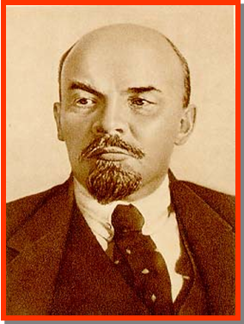
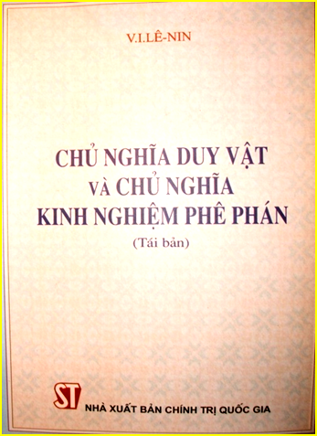
Quan điểm của V.I.Lênin về phạm trù vật chất:
Định nghĩa của V.I.Lênin về vật chất:
“Vật chất là một phạm trù triết học dùng để chỉ thực tại khách quan, được đem lại cho con người trong cảm giác, được cảm giác của của chúng ta chép lại, chụp lại, phản ánh và tồn tại không lệ thuộc vào cảm giác”.
(V.I.Lênin: Toàn tập, Nxb. Tiến bộ, Mátxcơva, 1980,t.18, tr.151).

Slide 30
Quan điểm của V.I.Lênin về phạm trù vật chất:
Nội dung của định nghĩa:
1
2
3
Vật chất là thực tại khách quan – cái tồn tại bên ngoài ý thức và không lệ thuộc vào ý thức
Vật chất là cái mà khi tác động vào giác quan con người thì đem lại cho con người cảm giác
Vật chất là cái mà ý thức chẳng qua chỉ là sự phản ánh của nó.

Slide 31
Quan điểm của V.I.Lênin về phạm trù vật chất:
ĐỊNH
NGHĨA
VẬT
CHẤT
CỦA
LÊNIN
VC LÀ PHẠM TRÙ TH CHỈ THỰC TẠI KHÁCH QUAN
KHÁI NIỆM
VÔ CÙNG RỘNG
BAO HÀM VÔ SỐ
SỰ VẬT CỤ THỂ
+ SỰ VẬT, HIỆN TƯỢNG
CÓ THỰC.
+ TỒN TẠI ĐỘC LẬP
VỚI Ý THỨC
1
2
VẬT CHẤT CÓ TRƯỚC
CÁC GIÁC QUAN
CON NGƯỜI
HIỂU ĐƯỢC
THẾ GIỚI
GIÁC QUAN GHI NHẬN
THÔNG TIN
3

Slide 32
Quan điểm của V.I.Lênin về phạm trù vật chất:
Ý nghĩa của định nghĩa:
2. Cung cấp
.
Cung cấp những nguyên tắc thế giới quan và phương pháp luận khoa học, đấu tranh chống mọi biểu hiện xuyên tạc và bác bỏ CNDVBC
3. Tạo cơ sở
.
Tạo cơ sở cho sự liên kết giữa CNDVBC và CNDVLS
.
Giải quyết hai mặt vấn đề cơ bản của triết học trên lập trường của CNDVBC
1.Giải quyết

Slide 33
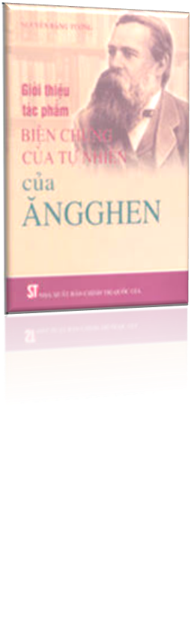
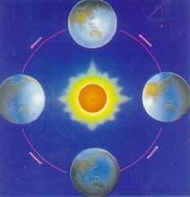


1. Vật chất và các hình thức tồn tại của vật chất
d. Các hình thức tồn tại của vật chất
Vật chất biểu hiện sự tồn tại của nó thông qua cái gì và ở đâu?
Vật chất
Vận động
Thời gian
Không gian
Vận động là phương thức tồn tại của vật chất.
Không gian và thời gian là hình thức tồn tại của vật chất”.

Slide 34
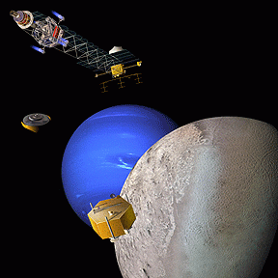
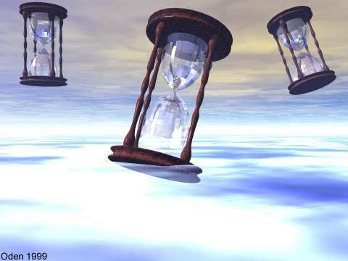
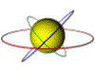
- Vận động là phương thức tồn tại của vật chất
Định nghĩa:
Vận động bao gồm mọi sự thay đổi và mọi quá trình diễn ra trong vũ trụ tử sự thay đổi vị trí giản đơn đến tư duy.
Nguồn gốc:
Tự thân vận động
Tính chất:
Mang tính khách quan
Phân loại:
Có 5 hình thức của quá trình vận động: CƠ, LÝ, HÓA, SINH, XÃ HỘI

Slide 35


Các hình thức vận động của vật chất
VẬN ĐỘNG CƠ HỌC
Chuyển dịch vị trí của vật thể trong không gian
F = G.m₁m₂/r²

Slide 36

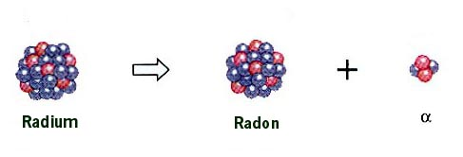


Các hình thức vận động của vật chất
VẬN ĐỘNG VẬT LÝ
E = mc²
Các quá trình biến đổi của nhiệt, điện, trường và các hạt cơ bản…
88Ra226 ======> 86Rn222 + 2He4

Slide 37
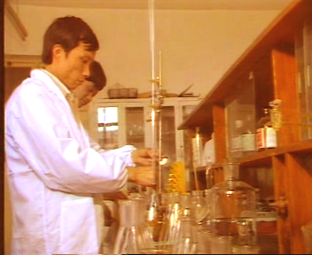
Các hình thức vận động của vật chất
VẬN ĐỘNG HÓA HỌC
Sự biến đổi các chất vô cơ và hữu cơ…
NaOH + HCl = NaCl + H₂O
Fe + H₂SO₄ = FeSO₄ + H₂

Slide 38
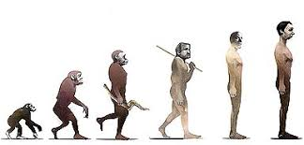

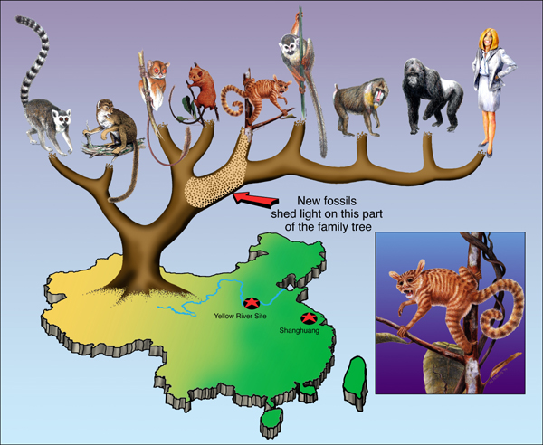
Các hình thức vận động của vật chất
VẬN ĐỘNG SINH HỌC
Quá trình biến đổi của cơ thể sống…

Slide 39




Các hình thức vận động của vật chất
VẬN ĐỘNG XÃ HỘI
Sự biến đổi vá phát triển của các quan hệ kinh tế, chính trị, văn hóa…
VIỆT NAM
HỘI NHẬP VÀ PHÁT TRIỂN

Slide 40
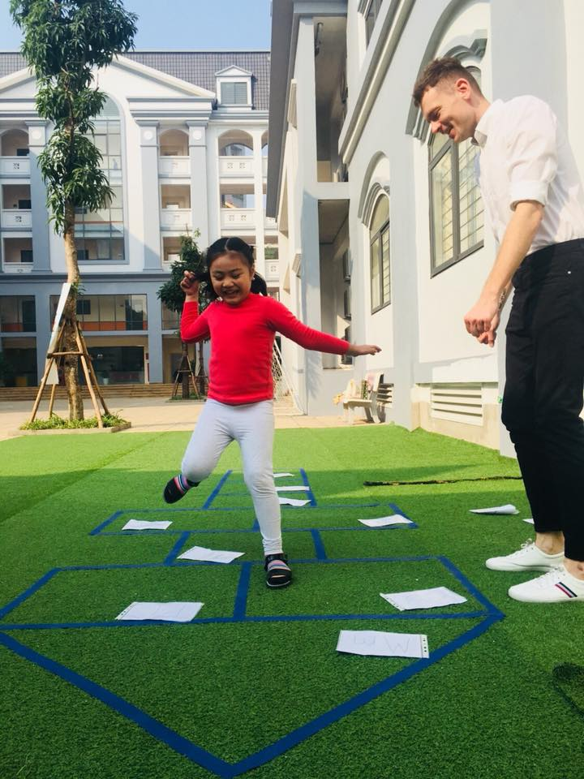
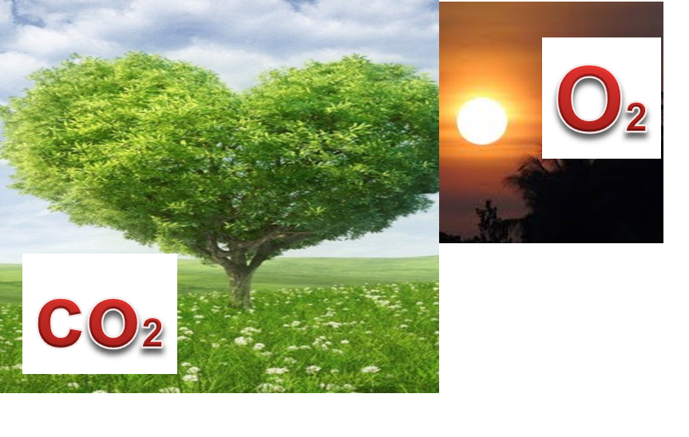
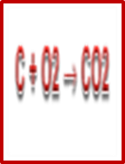



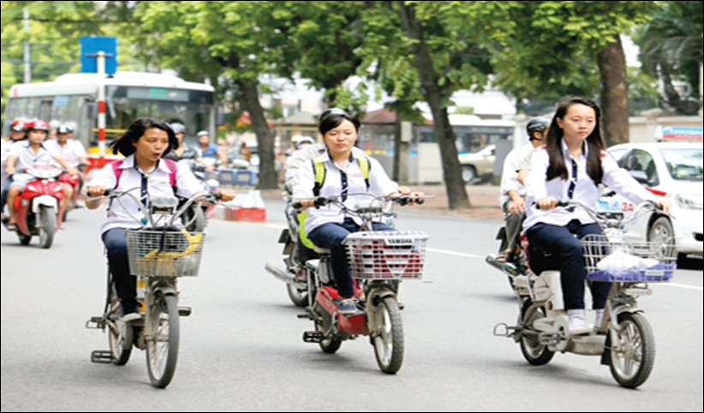

Các hình thức vận động của vật chất
Xã hội
Sinh học
Hóa học
Vật lý
Cơ học

Slide 41

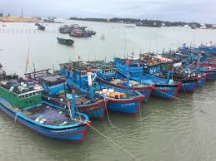
Vận động và đứng im
Đứng im là vận động trong thăng bằng khi sự vật còn là nó mà chưa chuyển thành cái khác. Đứng im là trường hợp đặc biệt của vận động
Đứng im là tương đối
Vận động là tuyệt đối

Slide 42

- Hình thức tồn tại của vật chất
Không gian, thời gian
 Không gian: là hình thức tồn tại của vật chất xét về mặt quảng tính. Các sự vật hiện tượng tồn tại với kết cấu, qui mô khác nhau trong một không gian nhất định và tác động qua lại lẫn nhau.
 Thời gian: là hình thức tồn tại của vật chất xét về mặt trường tính. Đó là độ dài diễn biến của các sự vật hiện tượng với sự vận động.

Slide 43
- Hình thức tồn tại của vật chất
Tính chất của không gian, thời gian
Tính khách quan
Tính vĩnh cửu vô tận
Tính ba chiều của không gian, một chiều của thời gian
V.I.Lênin
Theo V.I.Lênin: “Trong thế giới không có gì ngoài vật chất đang vận động và vật chất đang vận động không thể vận động ngoài không gian, thời gian”.

Slide 44
e. Tính thống nhất vật chất của thế giới
1. Chỉ có một thế giớ duy nhất và thống nhất là thế giới vật chất
3. Thế giới VC không do ai sinh ra và không mất đi, nó tồn tại vĩnh viễn, vô hạn, vô tận
2. Mọi bộ phận của thế giới có mối quan hệ vật chất thống nhất với nhau
Thế giới thống
nhất ở tính
vật chất
+ Định luật bảo toàn và chuyển hoá năng lượng
+ Thuyết tiến hoá các loài. + Thuyết tế bào
+ Những thành tựu khoa học đương thời

Slide 45
2. Nguồn gốc và bản chất của ý thức
a.
Nguồn gốc của ý thức
b.
Bản chất của ý thức
c.
Kết cấu của ý thức

Slide 46

a. Nguồn gốc của ý thức
- Khái niệm ý thức:
Ý Thức
Toàn bộ hoạt động tinh thần của con người
Tri thức
Kinh nghiệm
Ý chí Niềm tin
Tình cảm
………
Như vậy: ý thức là kết quả của quá trình phản ánh thế giới hiện thực khách quan vào trong đầu óc của con người.

Slide 47
a. Nguồn gốc của ý thức
- Những quan điểm cơ bản của các trường phái triết học:
CNDV
biện chứng
CNDV
siêu hình
Chủ nghĩa
duy tâm
- Nguồn gốc tự nhiên và nguồn gốc xã hội hình thành ý thức
- Đồng nhất ý thức với vật chất “óc tiết ra ý thức như gan tiết ra mật”
-CNDTKQ:ÝT là sự hồi tưởng của “ý niệm”
- CNDTCQ: cảm giác là cái tồn tại duy nhất, sinh ra ý thức.

Slide 48
a. Nguồn gốc của ý thức
Nguồn gốc
Tự nhiên
Bộ óc của con người; TGKQ;
sự phản ánh HTKQ
Xã hội
Lao động và ngôn ngữ
306102- Chương 2

Slide 49
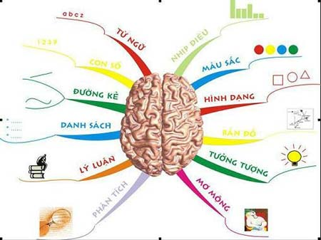
Nguồn gốc tự nhiên của ý thức
Bộ óc người
- Ý thức là thuộc tính của một dạng vật chất có tổ chức cao – Bộ óc con người
- Ý thức là chức năng của bộ óc người
- Ý thức là kết quả hoạt động sinh lý thần kinh của bộ óc

Slide 50



Nguồn gốc tự nhiên của ý thức
Mối quan hệ giữa con người với thế giới khách quan tạo ra qúa trình phản ánh tích cực, sáng tạo
- Phản ánh là thuộc tính phổ biến của mọi dạng vật chất, được biểu hiện trong liên hệ, tác động qua lại giữa các đối tượng vật chất với nhau.

Slide 51
Các trình độ phản ánh của thế giới vật chất
Giới TN hữu sinh
Phản ánh sinh học
Con người: ý thức
Các trình độ phản ánh của thế giới vật chất
ĐV cao cấp: phản xạ có điều kiện
Đv có hệ thần kinh: P/ xạ không điều kiện
ĐV chưa có hệ thần kinh: tính cảm ứng
Thực vật: tính kích thích
Giới TN vô sinh
Phản ánh vật lý,
hóa học
Phản ánh thụ động
Chưa có tính lựa chọn

Slide 52
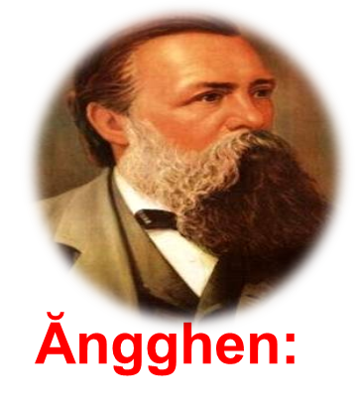
Nguồn gốc xã hội của ý thức
LAO ĐỘNG
VAI TRÒ
NGÔN NGỮ
Trước hết là lao động; sau lao động và đồng thời với lao động là ngô ngữ, đó là hai sức kích thích chủ yếu đã ảnh hưởng đến bộ óc của con vượn, làm cho bộ óc đó dần dần biến thành bộ óc con người và tâm lý động vật thành ý thức con người.

Slide 53

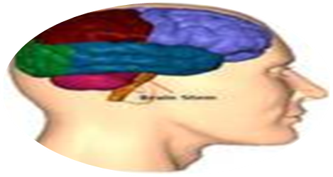

2. Nguồn gốc và bản chất của ý thức
b. Bản chất của ý thức
Ý thức là hình ảnh chủ quan của thế giới khách quan
Ý thức là quá trình phản ánh tích cực, sáng tạo hiện thực khách quan của óc người
Ý thức là hình thức phản ánh cao nhất riêng có của óc người về HTKQ trên cơ sở thực tiễn xã hội – lịch sử
Những đặc trưng của bản chất ý thức

Slide 54
b. Bản chất của ý thức
Ý thức là hình ảnh chủ quan của thế giới khách quan
- Nội dung của ý thức là do thế giới khách quan quy định
Ý thức là quá trình phản ánh tích cực, sáng tạo hiện thực khách quan của óc người
Ý thức là hình thức phản ánh cao nhất riêng có của óc người về HTKQ trên cơ sở thực tiễn xã hội – lịch sử
- Ý thức là hình ảnh chủ quan – tinh thần chứ không phải hình ảnh vật lý, vật chất.
- Ý thức là sự phản ánh tự giác, sáng tạo thế giới
Những đặc trưng của bản chất ý thức

Slide 55
b. Bản chất của ý thức
Ý thức là quá trình phản ánh tích cực, sáng tạo HTKQ của óc người
Một là:
Trao đổi thông tin giữa chủ thể và đối tượng phản ánh
Là quá trình mang tính hai chiều, có định hướng và chọn lọc các thông tin cần thiết
Hai là:
Mô hình hóa ĐT trong tư duy dưới dạng hình ảnh tinh thần
Là quá trình “sáng tạo lại” hiện thực của ý thức – mã hóa các đối tượng vật chất thành ý tưởng tinh thần phi vật chất
Ba là:
Chuyển hóa mô hình tư duy ra hiện thực khách quan
Là quá trình hiện thực hóa tư tưởng, thông qua hoạt động thực tiễn nhằm thực hiện mục đích của mình

Slide 56
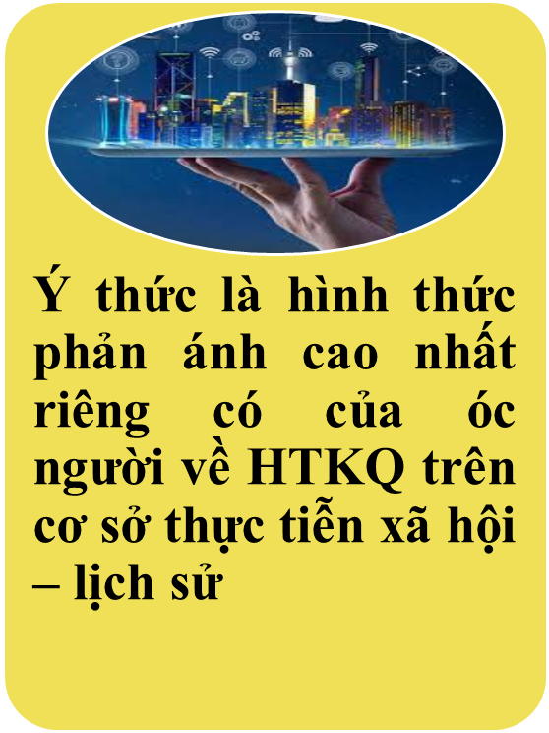

b. Bản chất của ý thức
- Từ hiểu biết hiện thực khách quan ý thức đã sáng tạo lại hiện thực theo nhu cầu của thực tiễn xã hội.
Nêu ví dụ:
Giải thích?

Slide 57
c. Kết cấu của ý thức
Yếu tố hợp thành
Chiều sâu nội tâm
Tri thức
Theo cấu
trúc và cấp
độ của
Ý thức
Tự ý thức
Tình cảm
Tiềm thức
Ý chí
Vô thức
Kết cấu của ý thức

Slide 58
- Mối quan hệ biện chứng giữa các yếu tố
Tri thức đóng vai trò định hướng và quyết định mức độ biểu hiện của các yếu tố khác
Tính cảm, ý chí tăng thêm tính nhân bản của các hoạt động
Tri thức là yếu tố giữ vai trò quan trong nhất

Slide 59
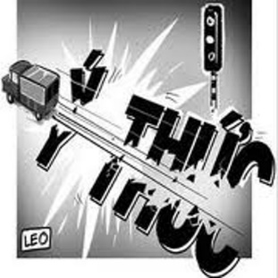
- Mối quan hệ biện chứng giữa các yếu tố
Các yếu tố tự ý thức, tiềm thức, vô thức tồn tại đồng thời
Các yếu tố tự ý thức, tiềm thức, vô thức không ngừng tương tác lẫn nhau
Tự ý thức là mức độ phát triển cao nhất của ý thức

Slide 60
3. Mối quan hệ giữa vật chất của ý thức
a.
Quan điểm của chủ nghĩa duy tâm và duy vật siêu hình
b.
Quan điểm của chủ nghĩa duy vật biện chứng
c.
Ý nghĩa phương pháp luận

Slide 61
3. Mối quan hệ giữa vật chất của ý thức
a. Quan điểm của chủ nghĩa duy tâm, duy vật siêu hình
* Tuyệt đối hóa yếu tố ý thức.
Nhấn mạnh một chiều vai trò của ý thức sinh ra vật chất, thế giới vật chất chỉ là bản sao của, biểu hiện khác của tinh thần.
* Tuyệt đối hóa yếu tố vật chất
Nhấn mạnh một chiều vai trò của vật chất sinh ra ý thức, quyết định ý thức, phủ nhận tính độc lập tương đối của ý thức
Quan điểm CN duy tâm
Quan điểm DV siêu hình

Slide 62
b. Quan điểm của chủ nghĩa duy vật biện chứng
YT có tính độc lập tương đối và tác động trở lại VC
- Mối quan hệ biện chứng giữa VC Và YT
VC quyết định ý thức
TÁC ĐỘNG TRỞ LẠI
Ý thức
VC quyết định nguồn gốc YT
Sự thay đổi của ý thức
VC quyết định nội dung YT
Sự tác động của YT
VC quyết định bản chất YT
Vai trò của YT
VC quyết định sự vận động và phát triển ý thức
Phát huy vai trò năng động sáng tạo của YT
Vật chất
QUYẾT ĐỊNH

Slide 63

c. Ý nghĩa phương pháp luận
Tôn trọng tính khách quan kết hợp phát huy tính năng động chủ quan
Trong hoạt động NT và thực tiễn cần luôn xuất phát từ thực tế khách quan, tôn trọng quy luật KQ, hành động tuân theo quy luật KQ.
1
Cần nhận thức và giải quyết đúng đắn các quan hệ lợi ích, kết hợp lợi ích cá nhân, lợi ích tập thể, lợi ích xã hội.
3
Phát huy tính năng động sáng tạo của YT, phát huy vai trò nhân tố con người chống tư tưởng, thái độ: thụ động, ỷ lại, trì trệ, bảo thụ.
2

Slide 64
II. PHÉP BIỆN CHỨNG DUY VẬT
1. Hai loại hình biện chứng và phép biện chứng duy vật
2. Nội dung của phép biện chứng

Slide 65
1. Hai loại hình biện chứng và phép BC duy vật
a.
Khái niệm Biện chứng
c.
Khái niệm phép biện chứng
b.
Biện chứng khách quan và biện chứng chủ quan

Slide 66
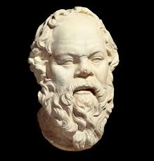
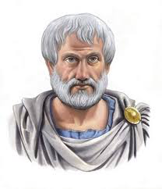
1. Hai loại hình của PBC và PBCDV
Khái niệm Biện chứng
Biện chứng
Dialego: Là nghệ thuật đàm thoại, tranh luận để tìm chân lý (Xôcrát)
Metaphysica:Là dùng để chỉ triết học, với tính cách là khoa học siêu cảm tính, phi thực nghiệm - Arixtot
Biện chứng (PP) là quan điểm, phương pháp xem xét sự vật trong mối liên hệ, tương tác, chuyển hóa, vận động, phát triển theo quy luật của chúng. (Tư duy vừa thấy thế này vừa thấy thế kia; vừa là cái này, vừa là cái kia)
Siêu hình

Slide 67
b. Biện chứng khách quan và biện chứng chủ quan
Biện chứng khách quan
Là khái niệm dùng để chỉ biện chứng của bản thân thế giới tồn tại khách quan, độc lập với ý thức con người
Cơ sở phương háp luận của hoạt động cải tạo tự nhiên và xã hội
Phân loại
Biện chứng chủ quan
Là khái niệm dùng để chỉ sự phản ánh BC khách quan vào trong bộ óc của con người – tư duy BC

Slide 68

1. Hai loại hình biện chứng và phép BC duy vật
b. Khái niệm phép biện chứng duy vật
Khái niệm
Trong tác phẩm Chống Đuyrinh, theo Ăngghen:
Phép biện chứng … là khoa học về những quy luật phổ biến của sự vận động và phát triển của tự nhiên, của xã hội loài người và của tư duy.
PH. ĂNGGHEN

Slide 69
b. Khái niệm phép biện chứng duy vật
Những đặc điểm cơ bản, vai trò, đối tượng của PBC
- Được xác lập trên nền tảng của TG quan duy vật khoa học.
Đặc điểm cơ bản:
Sự thống nhất giữa nội dung TG quan và PP luận, giữa lí luận nhận thức và logic học - là công cụ nhận thức và cải tạo TG
Tạo ra chức năng PP luận chung nhất, giúp định hướng việc đề ra các nguyên tắc trong hoạt động nhận thức và thực tiễn.
Vai trò:
Là trạng thái tồn tại có tính quy luật phổ biến nhất của SV, HT trong thế giới. Là rrả lời câu hỏi SV,HT tồn tại, vận động, phát triển ntn? Trả lời theo 2 nguyên lý, 6 cặp phạm trù, 3 quy luật cơ bản.
Đối tượng:

Slide 70
PHÉP BC – PHÉP SIÊU HÌNH

Slide 71


Phép Biện chứng
Nghiên cứu sự vật, hiện tượng trong mối liên hệ phổ biến

Slide 72

Phép Siêu hình
Nghiên cứu sự vật, hiện tượng trong hệ cô lập.

Slide 73
Phép Biện chứng
Nghiên cứu sự vật, hiện tượng trong sự vận động, biến đổi, phát triển ….

Slide 74
Phép Siêu hình
Nghiên cứu sự vật, hiện tượng trong trạng thái Tĩnh tại.

Slide 75
Phép Biện chứng
Kết quả: Nhận thức sự vật, hiện tượng một cách toàn diện

Slide 76
Phép Siêu hình
Kết quả: Nhận thức sự vật, hiện tượng từng mặt

Slide 77
* Ý nghĩa của PBC DV
THAY ĐỔI TƯ DUY
TƯ DUY TOÀN DIỆN
MỞ RỘNG TƯ DUY

Slide 78
BÀI TẬP THAY ĐỔI TƯ DUY

Slide 79
A x B x C x
D x E x G x
H x I x K x

Slide 80
BÀI TẬP
1. KHÔNG AI CÓ THỂ TẮM HAI LẦN TRÊN MỘT DÒNG SÔNG
Đúng hay sai?
2. SINH CON RỒI MỚI SINH CHA,
SINH CHÁU GIỮ NHÀ RỒI MỚI SINH ÔNG
Vậy ai sinh trước?
3. KHI NÀO TRẠCH ĐẺ NGỌN ĐA,
SÁO ĐẺ DƯỚI NƯỚC THÌ TA LẤY MÌNH.
Vậy cô gái đồng ý hay từ chối?

Slide 81
4. TÔI LÀ TÔI - TÔI KHÔNG PHẢI LÀ TÔI.
Vậy tôi là ai?
5. Trong truyện Tấm – Cám
Nhân vật Tấm, Cám, Mẹ cám. Nhân vật nào là Thiện? Ác?
6. MỘT CON BÒ, MỘT NGÀY ĂN HẾT 1M2 CỎ. HỎI MỘT THỬA RUỘNG CÓ DT LÀ 100M2 CỎ CŨNG CON BÒ ĐÓ SẼ ĂN HẾT TRONG BAO NHIÊU NGÀY.

